Slide 1
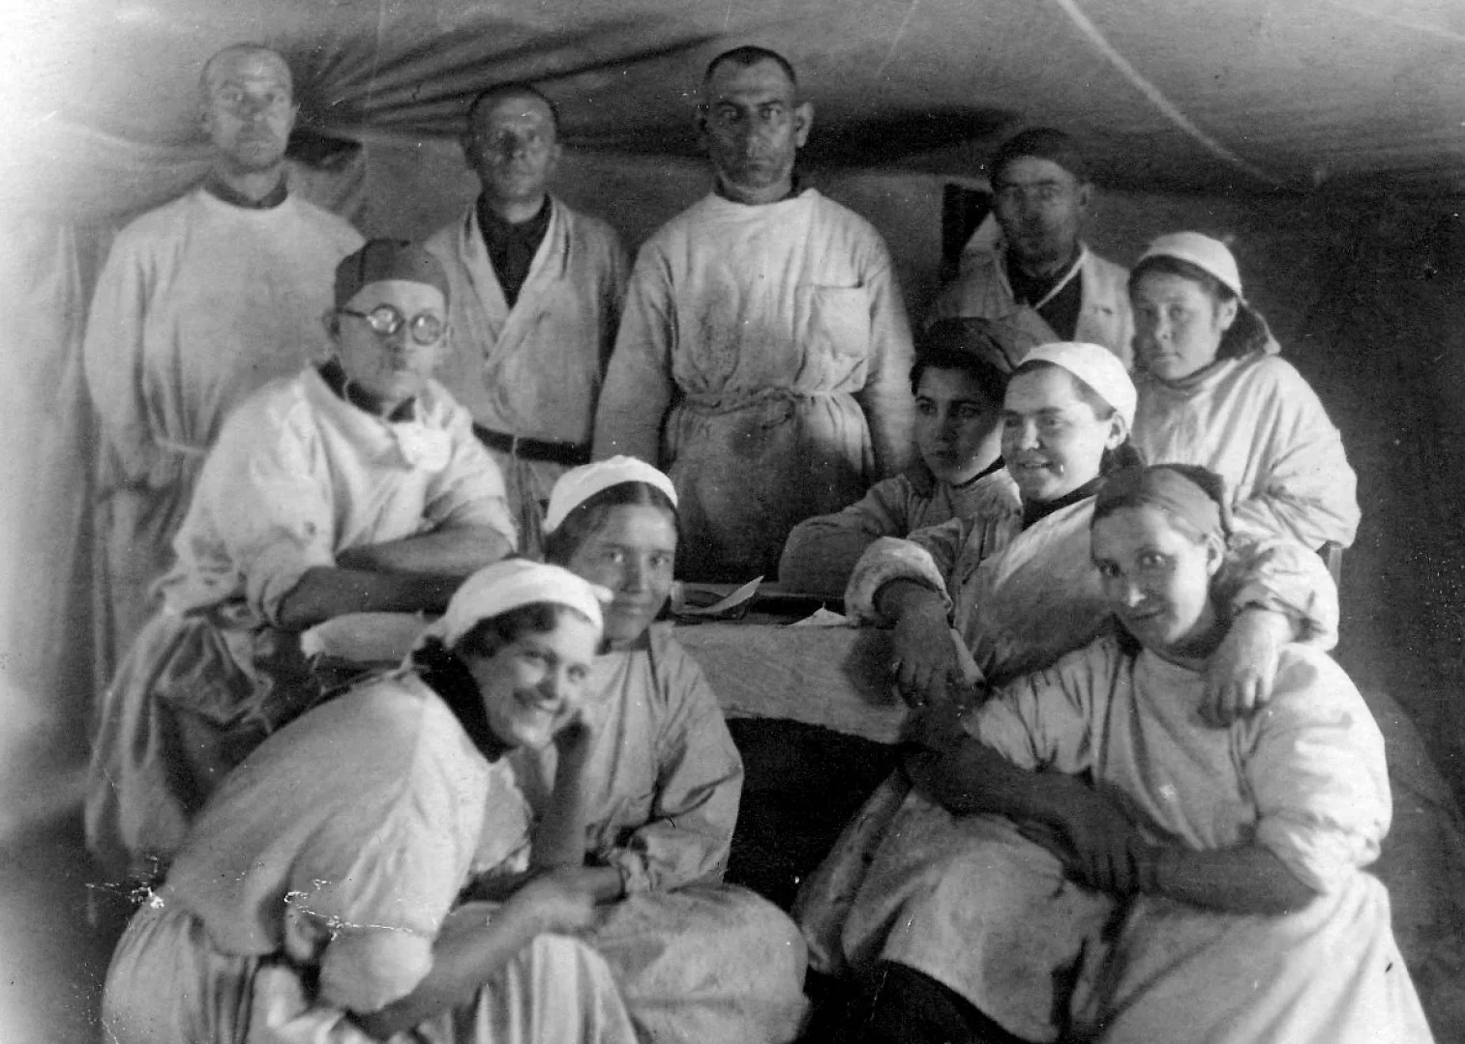
Врачи во время Великой отечественной войны
Лапшова Валерия 102 педиатрия

Slide 2
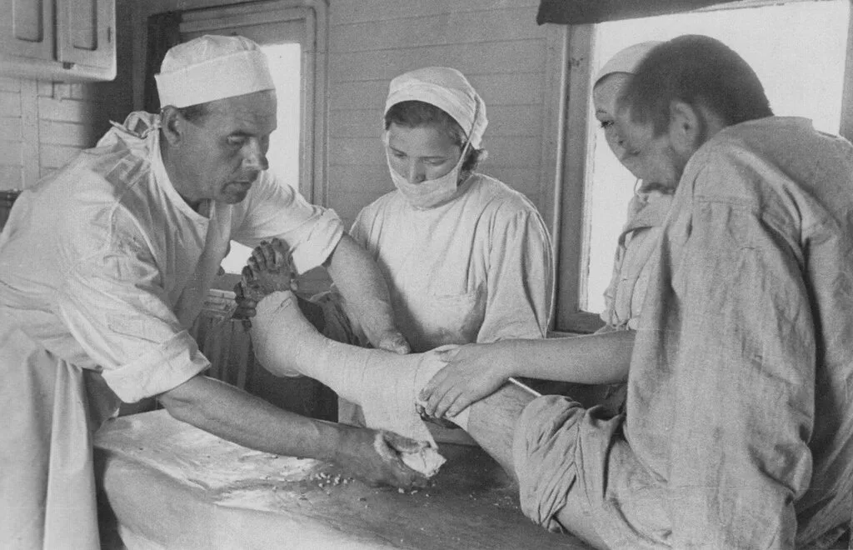
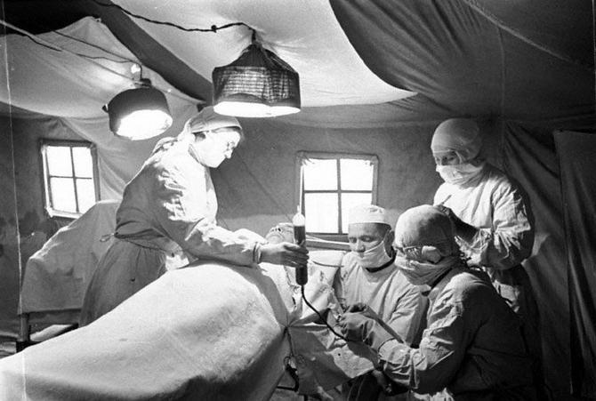
Когда ситуация в мире начала накаляться, Н.Н. Бурденко инициировал подбор материалов к составлению инструкций и указаний по военно-полевой хирургии:
"У нас существуют десятки хирургических школ и направлений. В случае войны может возникнуть разброд в организации медицинской помощи и методах лечения раненых. Этого допустить нельзя."
Подвиг медиков в годы Великой Отечественной ВойныОзаботившись подобным заявлением, с 1941 года преподаватели стали обучать студентов основам военно-полевой хирургии. Новое поколение врачей изучало технику гипсования, скелетное вытяжение, переливание крови и первичную обработку ран. 9 мая 1941 года был введен в действие "Сборник положений об учреждениях санитарной службы военного времени". Таким образом, к началу Великой Отечественной Войны медицинское обеспечение войск имело вполне сложившуюся систему.

Slide 3
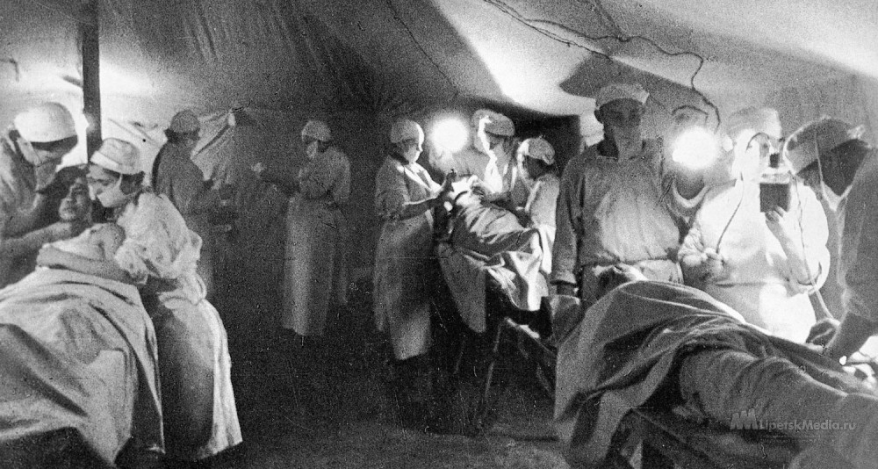
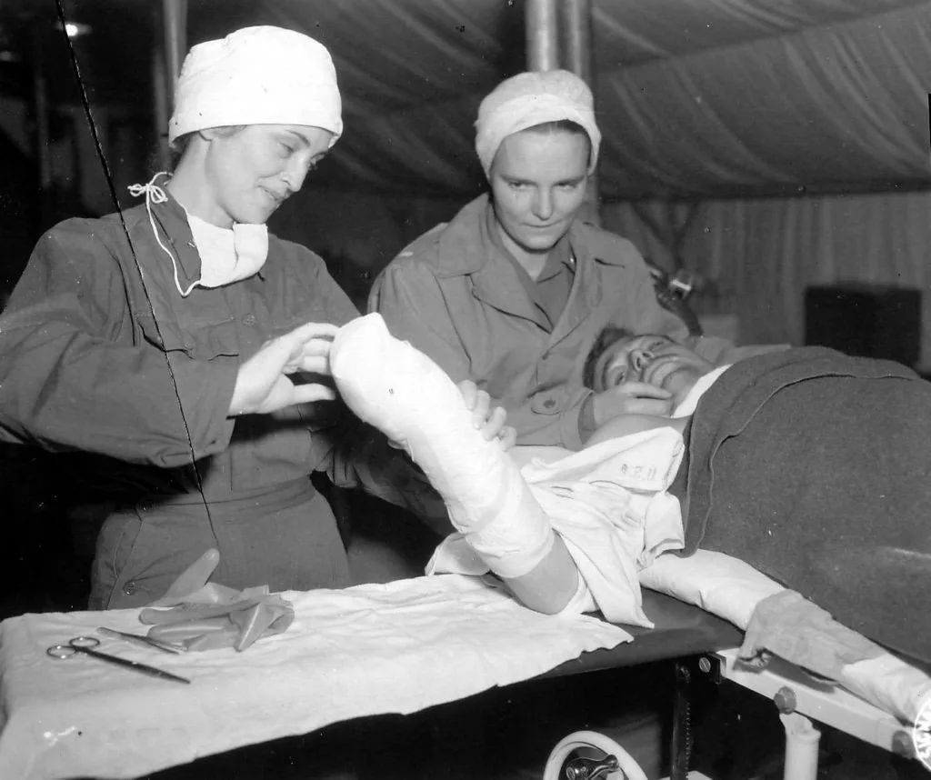
Сразу после начала войны на фронт были отправлены самые опытные военно-полевые хирурги и высококвалифицированных медицинские сестры. Но вскоре очередь дошла и до резерва. Рук не хватало.
Особую роль в системе оказания медицинской помощи играли госпитали глубокого тыла. В городах они развертывались с расчетом на быстрое рассредоточение раненых по специализированным учреждениям. Это способствовало быстрейшему выздоровлению раненых и возвращению их в строй. Одним из таких пунктов был город Казань.

Slide 4
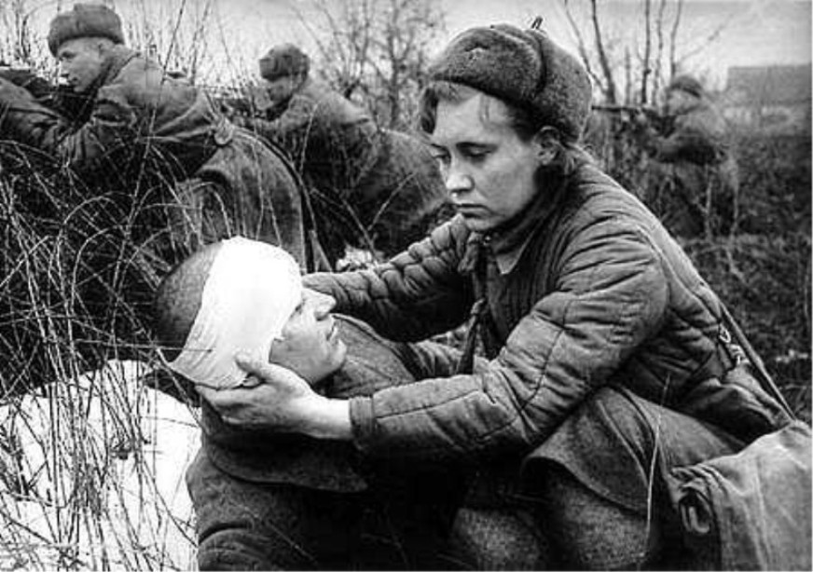
Тамара Калнин
16 сентября 1941 года медсестра проводила эвакуацию раненых в госпиталь. По дороге санитарную машину обстрелял фашистский самолёт. Шофёр был убит, машина загорелась. Тамара Калнин вытащила всех раненых из машины, получив серьёзные ожоги. Добравшись пешком до медсанбата, она доложила о случившемся и сообщила о местонахождении раненых. Позже Тамара Калнин умерла от ожогов и заражения крови.

Slide 5
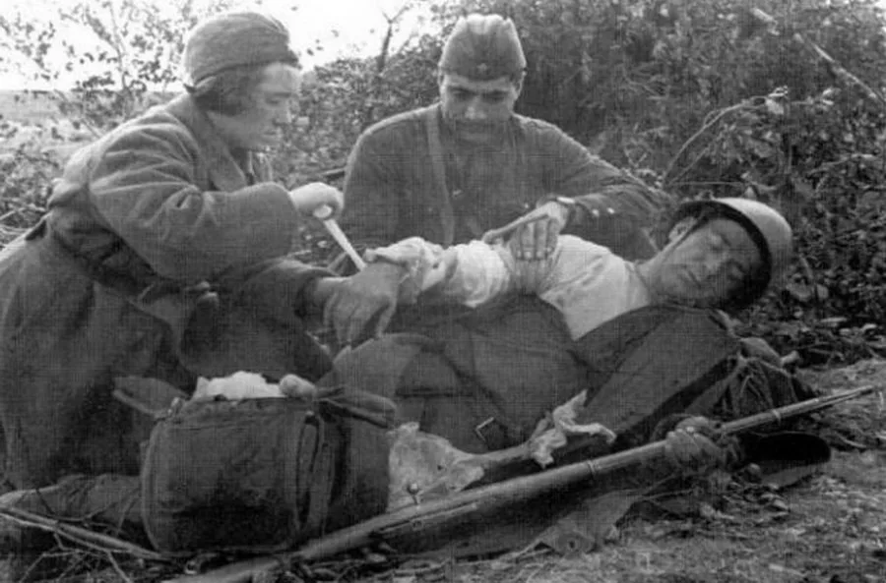
Зоя Павлова
Санинструктор роты разведки. В феврале 1944 года выносила раненых с поля боя, укладывая их в воронку. При очередном заходе Зоя Павлова заметила, что к воронке подходят немцы. Поднявшись во весь рост санинструктор метнула в них гранату. Зоя Петрова погибла. Но раненые солдаты в воронке были спасены.

Slide 6
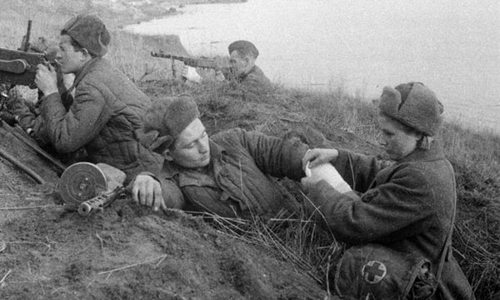
Валерия Грановская
Осенью 1943 года велись бои на берегу Днепра. Немцы были выбиты из деревни Вербовая. Рота солдат выдвинулась из деревни, но попала под пулеметный огонь. Гитлеровцы отступили, но среди советских солдат было много убитых и раненых. Разбив для раненых палатки перед отправкой в госпиталь, войска двинулись дальше. С ранеными осталась Валерия Гнаровская. На рассвете ждали машины с красным крестом, но с восходом солнца из тыла появился фашистский танк "тигр". Гнаровская, не долго думая, собрала у раненых сумки с гранатами. Увешанная ими, она кинулась под гусеницы. Валерия погибла, но ценой собственной жизни спасла 70 раненых бойцов.

Slide 7
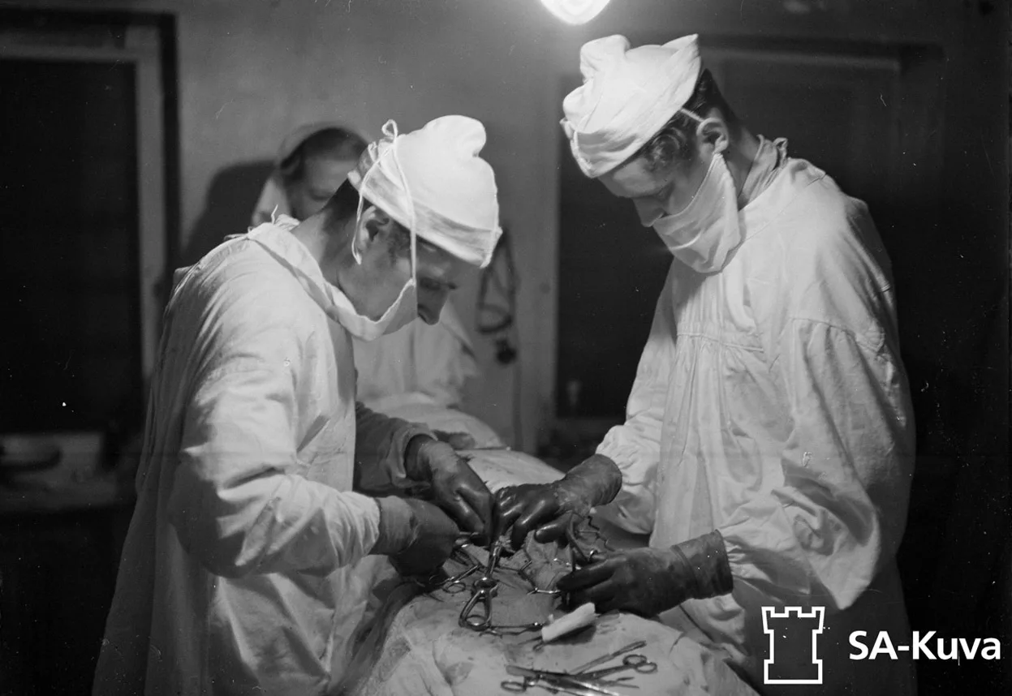
Самые известные врачи Великой Отечественной Войны
Особую дань уважения стоит отдать выдающимся специалистам, занимавшимся организацией работы всего медицинского персонала, и постоянно работавших на благо страны и людей. К этим людям можно отнести главного хирурга Николая Ниловича Бурденко, начальника главного санитарного управления Ефима Ивановича Смирнова, главного терапевта ВМФ Александра Леонидовича Мясникова, главного хирурга ВМФ Юстина Юлановича Дженделадзе и многих других руководителей, а также заместителей. Именно благодаря их самоотверженной работе и вниманию к мельчайшим деталям, тысячи врачей на фронте получали необходимые медикаменты и имели возможность справляться с огромным наплывом тяжелораненых солдат.

Slide 8
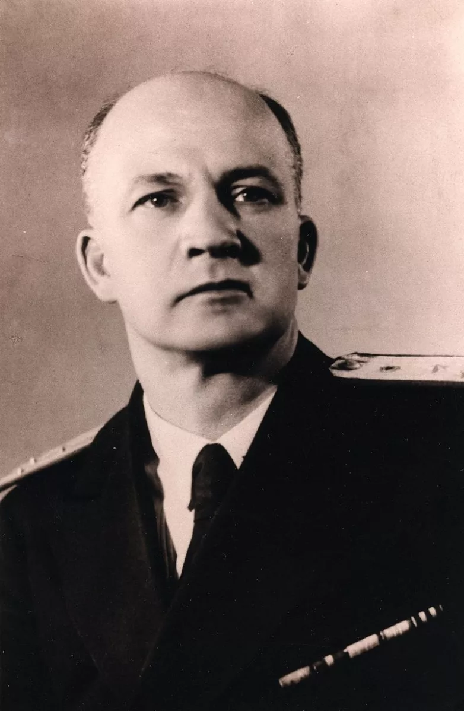
Александр Леонидович Мясников
Александр Леонидович боролся в последние годы жизни вождя за ее сохранение и оставил единственное правдивое свидетельство о последних часах и причинах смерти И. В. Сталина. В годы войны он служил главным терапевтом Военно-морского флота и не скрыл жестокую правду о блокаде Ленинграда. А. Л. Мясников был удостоен высшей награды Международного общества «Золотой стетоскоп», коллекционировал картины и ходил в театр с молодыми аспирантками. Его характер и прямые высказывания добыли ему зависть и устойчивое неприятие властей предержащих в СССР. Его не тронули, но на юбилей известного академика и ученого с мировым именем не пришел никто из руководства Минздрава. Рукопись была запрещена к печати и 45 лет хранилась в секретных архивах ЦК КПСС.

Slide 9
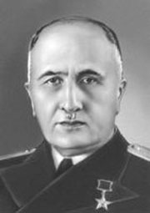
Иустин Ивлианович Джанелидзе
1939 год. Назначен главным хирургом Военно-Морского Флота Союза ССР.
В период Великой Отечественной войны проводил большую работу по организации лечебно-эвакуационного обеспечения подразделений, частей и кораблей ВМФ. В первые месяцы войны он работал в блокадном Ленинграде, отдавая много сил и энергии организации хирургической помощи раненым. Много внимания уделял обобщению боевого опыта хирургической работы, а также проблемам хирургии сердца, крупных сосудов, лечению ожогов.
1943 год. Назначен начальником кафедры госпитальной хирургии новообразованной Военно-морской медицинской академии.

